Slide 1
Использование камешков Марблс в работе с детьми
Выполнила: Донских Л.В.

Slide 2
Марблс – одна из самых популярных детских игр на Западе.
Можно с уверенностью предположить, что игра в марблс ведет свою историю от времен нашего пещерного предка, когда маленькие неандертальцы играли в свободное время мелкой галькой или шариками из глины.
Марблс делались из кремня, камня и обожженной глины. Шарики из глины, предназначенные для игры, были найдены в пирамидах Египта и на местах древних городов Ацтеков.
Марблс – в переводе означает «мраморный». Шарики Марблс берут своё начало от развлечений древних римлян и греков. Они объединяют в себе морскую волну, звездную пыль, янтарь и каплю воды.
Современные Марблс делаются из силикатного песка, золы и соды, которые расплавляются в печи. С помощью специальных красителей стеклу придают самые разнообразные расцветки.

Slide 3
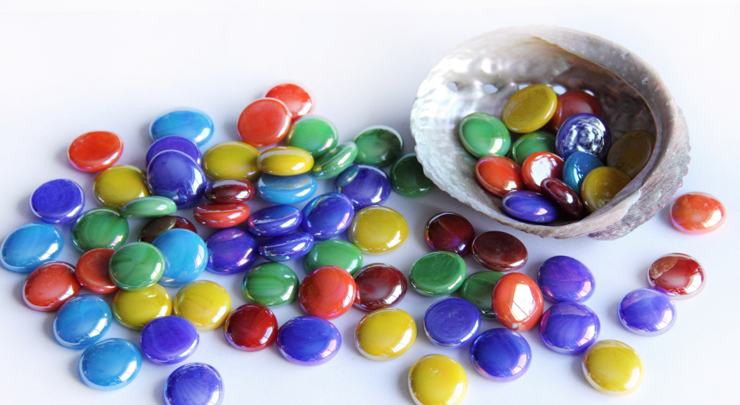
Шарики Марблс очень красивые, гладкие, прозрачные, разных форм и расцветок, очень приятны на ощупь. Так эстетическая привлекательность Марблс усилила интерес к этой игре у современных детей, в противовес новейшим, высокотехнологичным игрушкам.
Игры с шариками Марблс – это физическое и умственное развитие ребенка.
Применение камушков Марблс это один из нетрадиционных приемов обучения, интересный для детей.
Тактильные ощущения, мелкая моторика, мыслительные операции развиваются в игре с Марблс, а значит движения пальцев рук стимулируют деятельность ЦНС и ускоряют развитие речи ребенка.

Slide 4
Задачи, которые решаются при использовании шариков Марблс в играх и упражнениях
- Формируется ориентировка на листе бумаги.
Отрабатывать навык правильного произношения звуков, четкого произношения отдельных слов и фраз.
Обогащать словарный запас.
Знакомство с разными видами сенсорных эталонов.
Формируются умения сравнивать предметы по основным свойствам (цвету, форме, размеру).
Работать над дифференциацией цветов.
Счет
Развиваются сложные координированные движения рук и моторики пальцев.
Развитие памяти, внимания, логического мышления у детей.
Развитие фантазии и творческого мышления у детей.

Slide 5
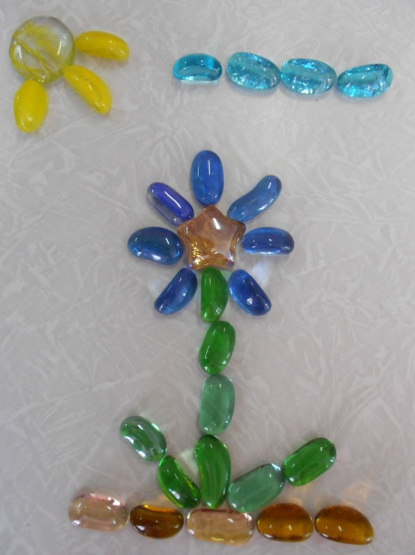
Вся жизнь ребенка – игра. И поэтому процесс обучения не может проводиться без неё. Тактильные ощущения, мелкая моторика, мыслительные операции развиваются в детской игре. Работа с ребенком должна быть игровой, динамичной, эмоционально приятной, неутомительной и разнообразной.
«Давай поиграем с тобой в маленького волшебника» – так можно начать своё занятие. «Мы будем рисовать, но рисовать не карандашами и красками, не мелками и фломастерами, а разноцветными камешками». Перед ребенком выкладываются разноцветные камешки Марблс, и ребенок начинает свое волшебство.
Игра «Цветочная полянка»
Выложить цветочную полянку, где у цветочков нет серединок и на стебельках добавить листочки.
Игра «Мозаика»
На картинке соответствующим цветом нужно заполнить кружочки (желательно подобрать по размеру и по цвету)

Slide 6
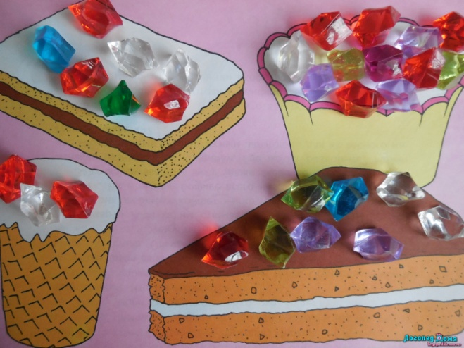
Игра «Украсим торт»
Верхний ряд у торта – с чередованием цветов
Игра «Чудесный мешочек»
По очереди достать из мешочка предметы. Что вы достали из мешочка? Какого цвета камешек, такого цвета предмет (н: желтый камешек-желтый лимон)
Игра «Лабиринт»
Выложить лабиринт любым цветом или по цвету полосок лабиринта
«Буквы»
Выложить буквы разного цвета и составить слово. Придумайте, слова, которые начинаются с этих букв.
«Цифры»
Выложить цифры разного цвета

Slide 7
«Разноцветная полоска»
Найти самый прозрачный камень и он будет путешествовать и менять цвет – двигайте его по полоске, называя каким цветом стал камень и добавляя (например белый, как снег и т.д.)
«Выложи по образцу»
Надо выложить по образцу похожую картинку
«Дорисуй»
Надо на веточку прикрепить ягодки винограда синего цвета (например, педагог показывает картинку или называет слова, а ребенок делит слово на слоги и на веточке винограда ищет маленькую веточку из нужного количества слогов) Слова: кошка, сок, колесо, лимон, вода, машина, дом, рука и т.д.
«Судоку»
Заполнить все клеточки, чтобы цвет камней не повторялся

Slide 8
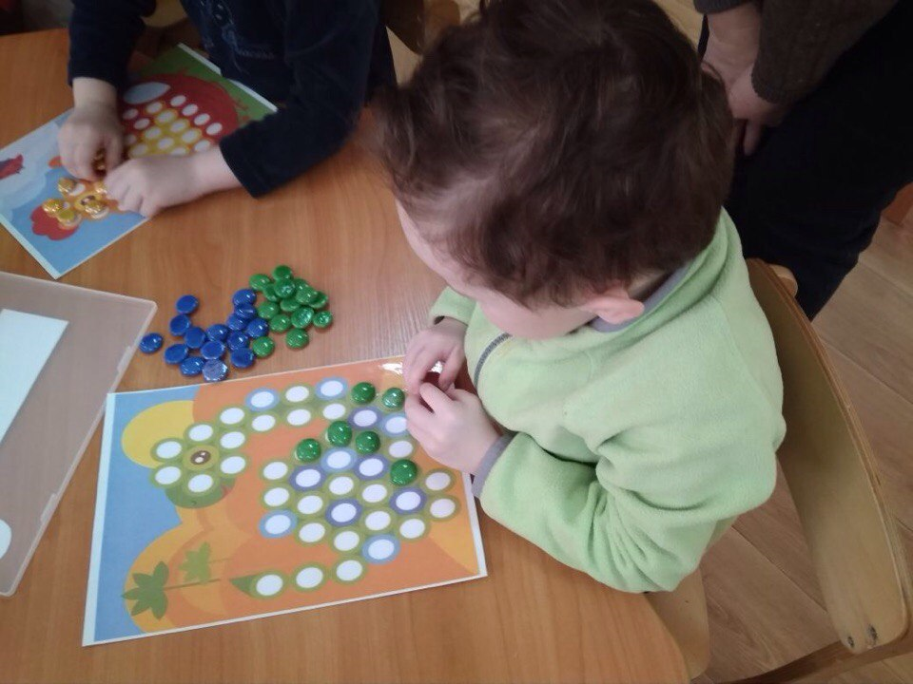
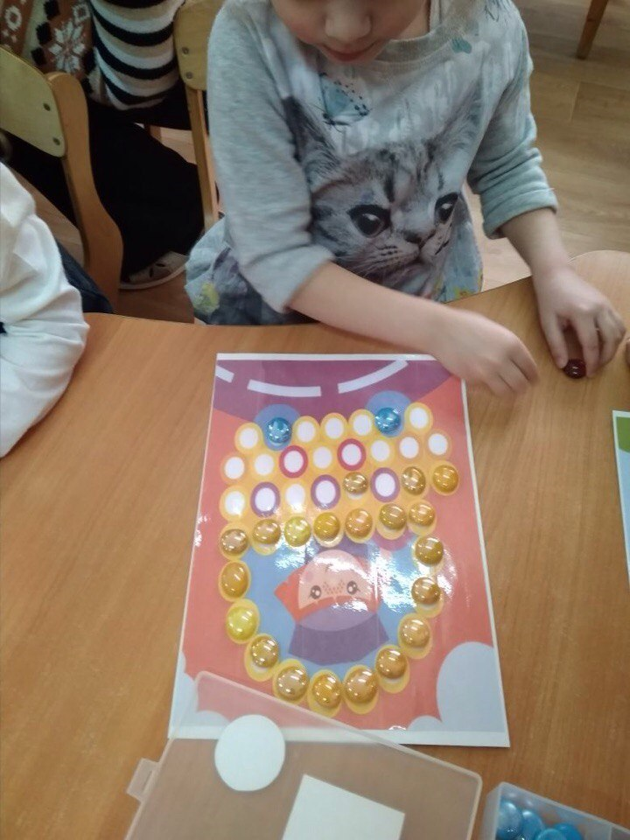
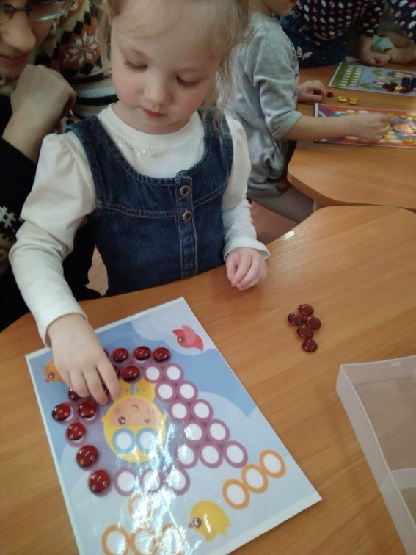

Slide 9
Данные игры способствуют речевой активности детей и могут быть использованы как на подгрупповых, индивидуальных занятиях, так и в свободной деятельности детей.
При использовании камешков Марблс у детей обогащается не только речь, но и развивается внимание, мышление и творческое воображение. Дети становятся уверенными в себе и обогащаются положительными эмоциями.
Разноцветные шарики и камешки успешно применяются для создания сюрпризного момента, эмоционально-положительного настроения, для релаксации. Помогают развитию сенсорных способностей, мелкой мускулатуры рук.
Игра в Марблс признана детскими психологами одной из самых полезных для подрастающего поколения: она развивает меткость, скорость, точность и моторику, а красивые оттенки стеклянных камешков пробуждают в ребенке чувство прекрасного.
И хочется вспомнить великие слова известнейшего педагога В.А. Сухомлинского: «Ум ребенка находится на кончиках его пальцев».

